Slide 1
Штучний синтез білків
Робота Учениці 11 класу Доценко Анастасії

Slide 2
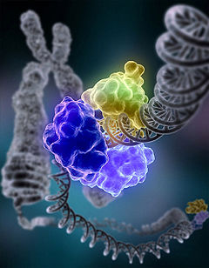
Штучний синтез білків дозволить отримувати білкові молекули із заданими корисними властивостями для людини або для самих організмів.
Впровадження штучних амінокислот у структуру білків було здійсненно і раніше , проте досі природні обмеження природного генетичного коду не дозволяли вченим впроваджувати в білки більше однієї амінокислоти.
Група вчених на чолі з Джейсоном Чином з Кембриджського університету вперше показала можливість впровадження в природні білкові молекули більше однієї амінокислоти у суворо визначеній позиції.
Для цього вчені змусили органели клітини бактерій Escherichia coli , що відповідають за синтез білків , по новому " прочитувати " генетичний код ДНК , а саме: розпізнавати нуклеотиди ДНК - одиничні "букви " генетичного коду - в групах по чотири , а не по три , як це відбувається у всіх живих організмах.

Slide 3
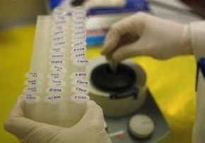
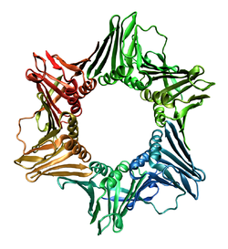
Усього в природі існує чотири "букви" ДНК: аденін, гуанін, тимін і цитозин, які зчитуються рибосомами, органелами, що відповідають за синтез білків в групах по три букви. Кожне поєднання трьох "букв", зване кодоном, відповідає якій-небудь одній амінокислоті або означає кінець процесу синтезу білка. Всього існує 64 таких кодони, які природа зуміла пристосувати для синтезу білків з 22 різних амінокислот.

Slide 4
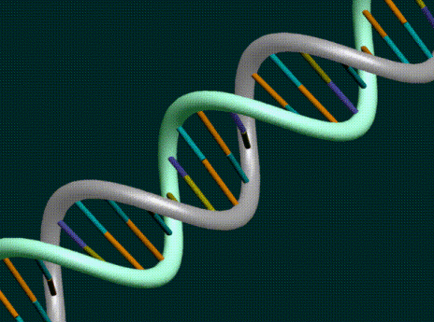
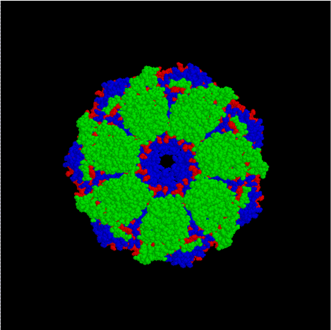
Синтетичні білки з штучними амінокислотами, які синтезуються всередині клітин організмів, можуть знайти застосування і в самих організмах, наділяючи їх новими можливостями. Наприклад, організми, що володіють у своїх клітинах більш стійкими білками, в порівнянні із звичайними, можуть бути більш стійкими до негативних впливів зовнішнього середовища.

